Slide 1

ADVENT OF CODE 2024 – DAY 1
SOLUTION COME SERVIZIO REALIZZATO CON FASTAPI E UVICORN
SPALLUZZI FRANCESCO MEMBRO COMMUNITY PYTHON PESCARA

Slide 2
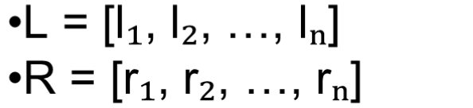
Algoritmo generalizzato:
Date due liste si dovrà implementare i casi di matching tra due insiemi:
- Parte 1 - Calcolo della distanza minima totale tra due liste
- Parte 2 - La similarità pesata tra due liste (accoppiamento di valori uguali contando tutte le combinazioni oppure prodotto delle frequenze)

Slide 3
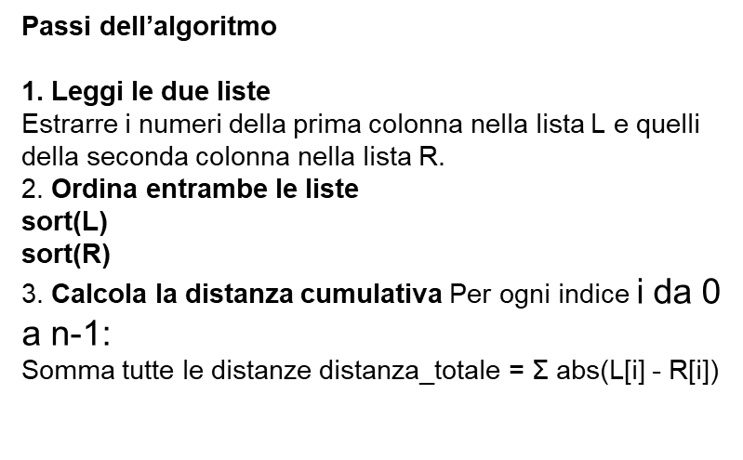
Parte 1 - Step algoritmici

Slide 4
Parte 2 - Step algoritmici - La similarità pesata tra due liste
# Parte 2: somma pesata per coincidenze
freq_right = Counter(right)
total_similarity = sum(x * freq_right.get(x, 0) for x in left)
Si utilizza la funzione Counter del package Collections per ottenere la frequenza di quante volte è ripetuto ogni singolo valore ordinato della lista di destra. Poi si sommano ogni valore della lista di sinistra per la frequenza

Slide 5
Si procede a realizzare un servizio che calcola la distanza totale tra due liste in ingresso e per questo nell’ambiente virtuale creato con il modulo
python -m venv myService
Si procede successivamente a installare una volta attivato l’ambiente virtuale attivato:
pip install fastapi
e successivamente alla fine pip install uvicorn[standard]

Slide 6
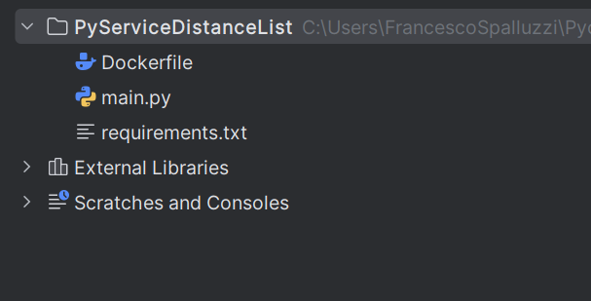

Slide 7
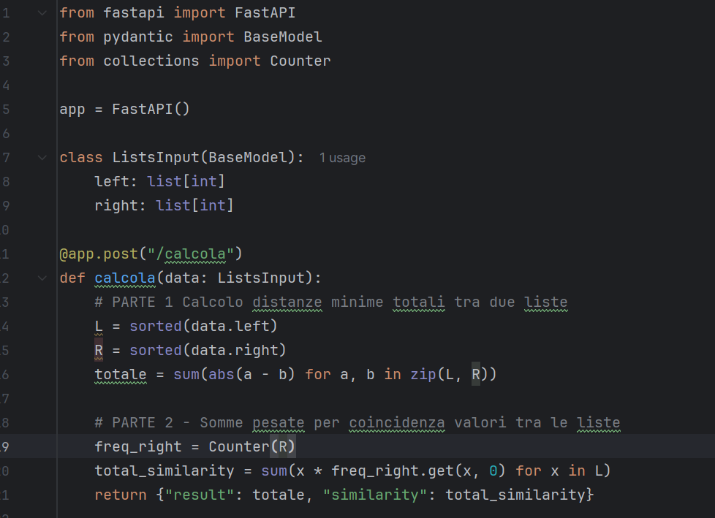

Slide 8
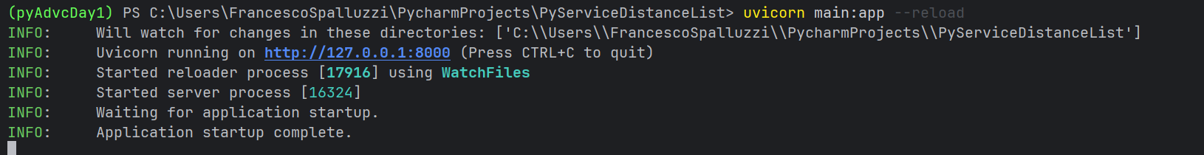
Da terminale abbiamo:
uvicorn permette di gestire un server ASGI (Asynchronous Server Gateway Interface). In altre parole permette di supportare richieste asincrone - WebSocket - long-running connections - servizi altamente concorrenziali

Slide 9
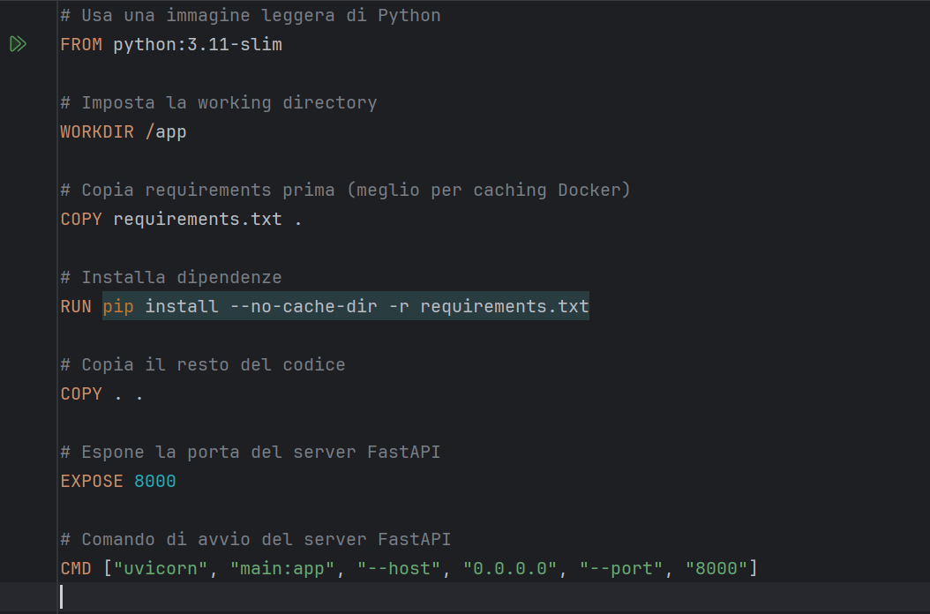

Slide 10
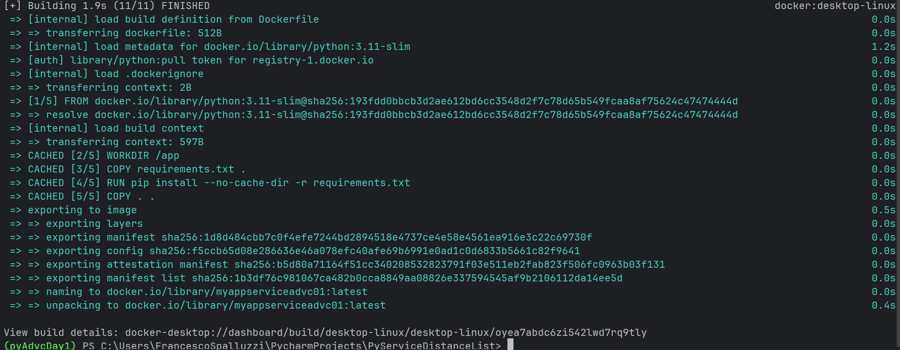

Slide 11
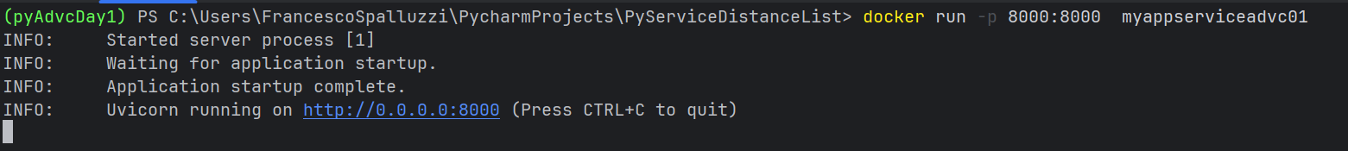
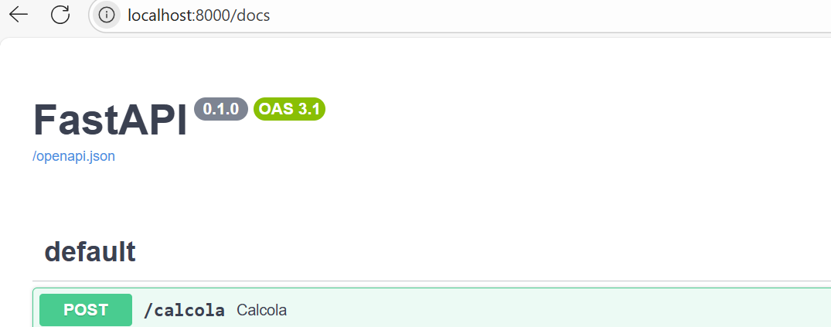

Slide 12
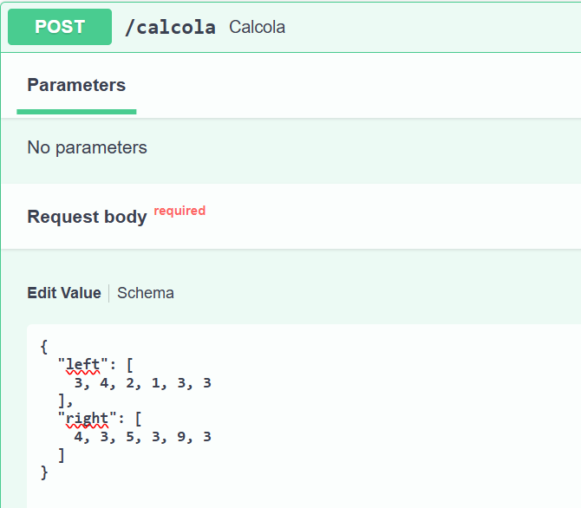
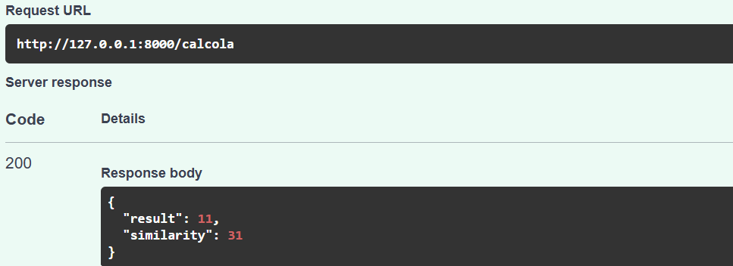
La prima colonna diventa left = [3, 4, 2, 1, 3, 3]
La seconda colonna diventa right = [4, 3, 5, 3, 9, 3]

